Slide 1

2. Iteration Arbeitszeitverwaltung
Von Rene Eder, Philipp Hohenwarter, Thomas Salcher, Philip Zerza

Slide 2
Hauptziel
Arbeitszeiten, Urlaubszeiten und Aktivitäten der Mitarbeiter eintragen
Camps anlegen, bearbeiten und löschen
Validierung der Arbeitszeiten durch den Campleiter
Eventuelle Implementierung der Android App

Slide 3
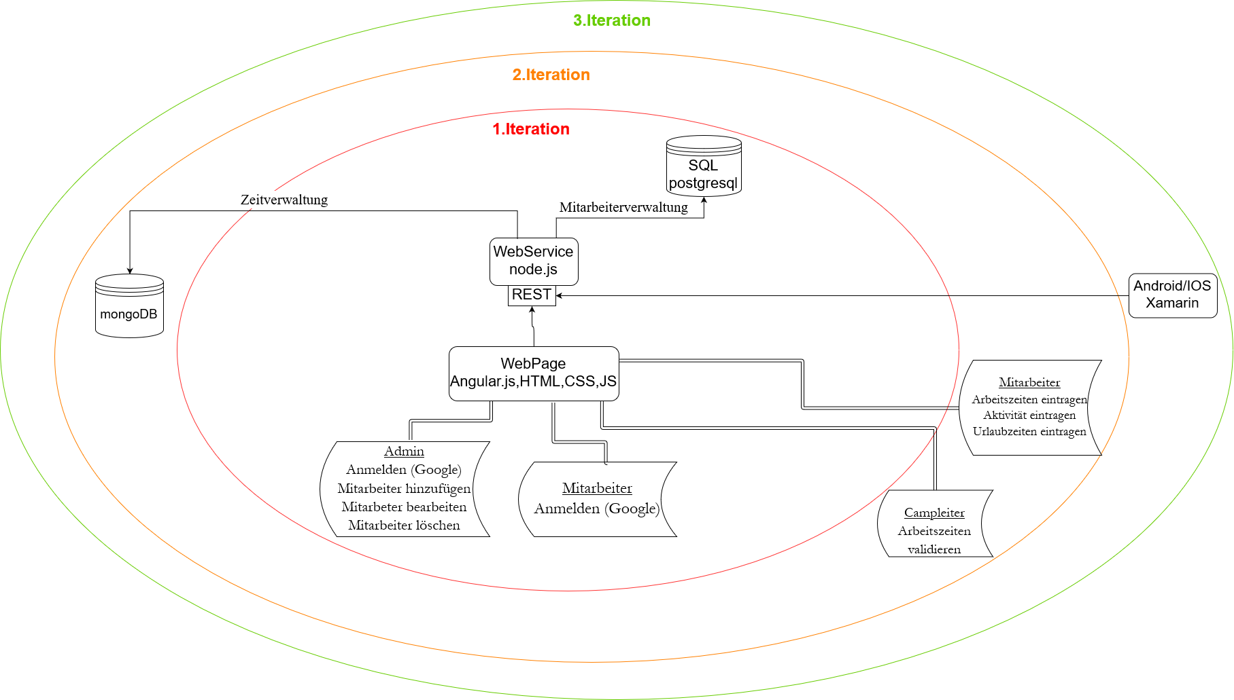

Slide 4
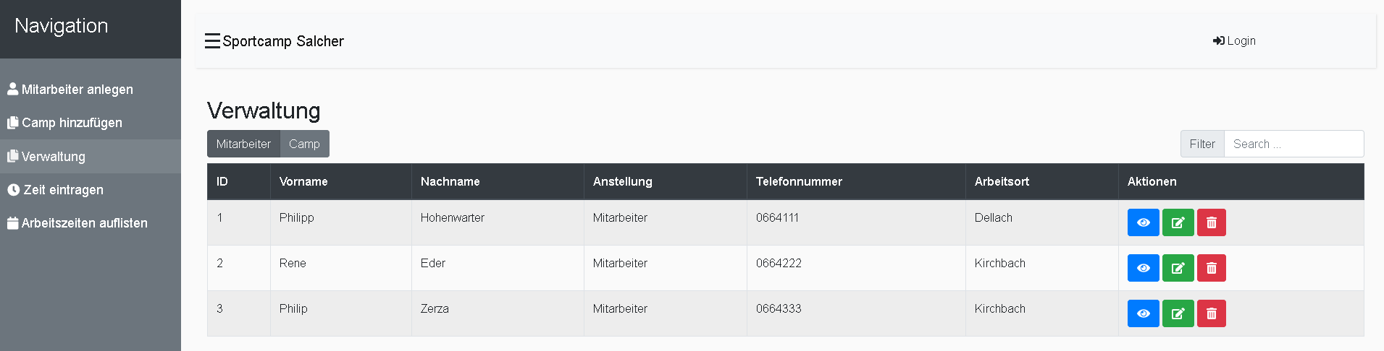
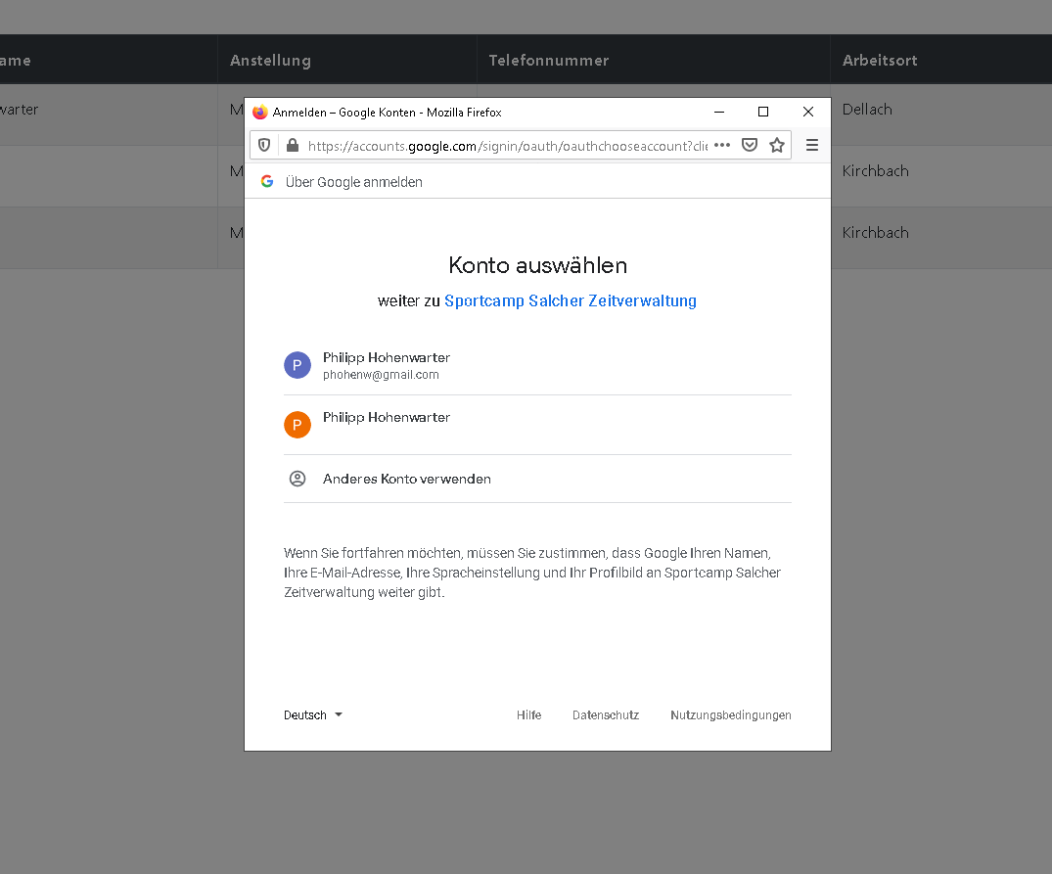
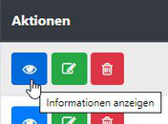
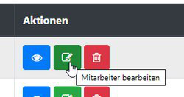
Verwaltung

Slide 5
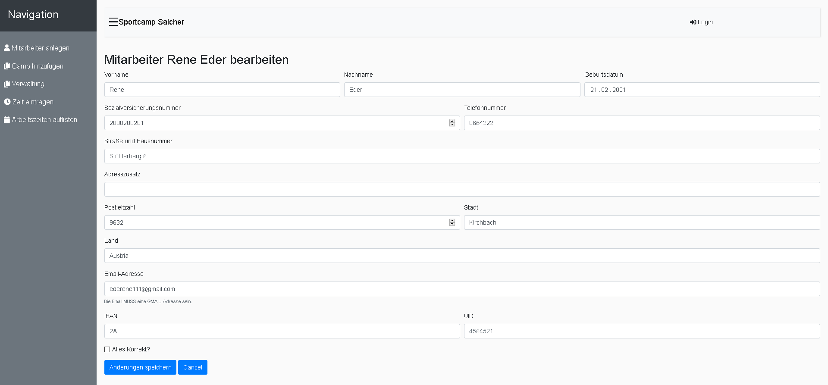
Mitarbeiter anlegen (neue Struktur)

Slide 6
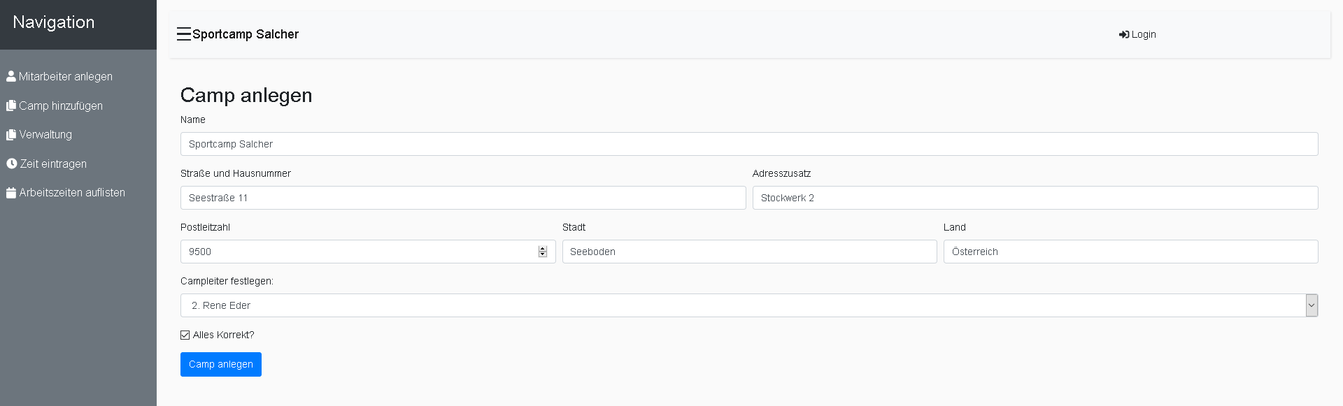
Camp anlegen

Slide 7
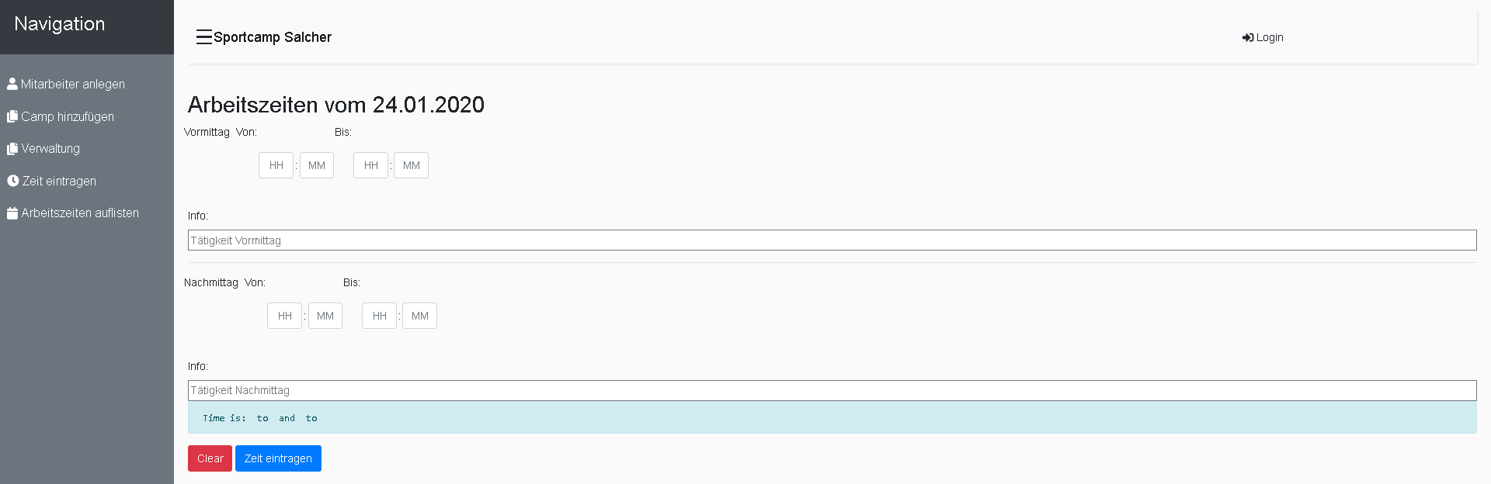
Arbeitszeiten eintragen

Slide 8
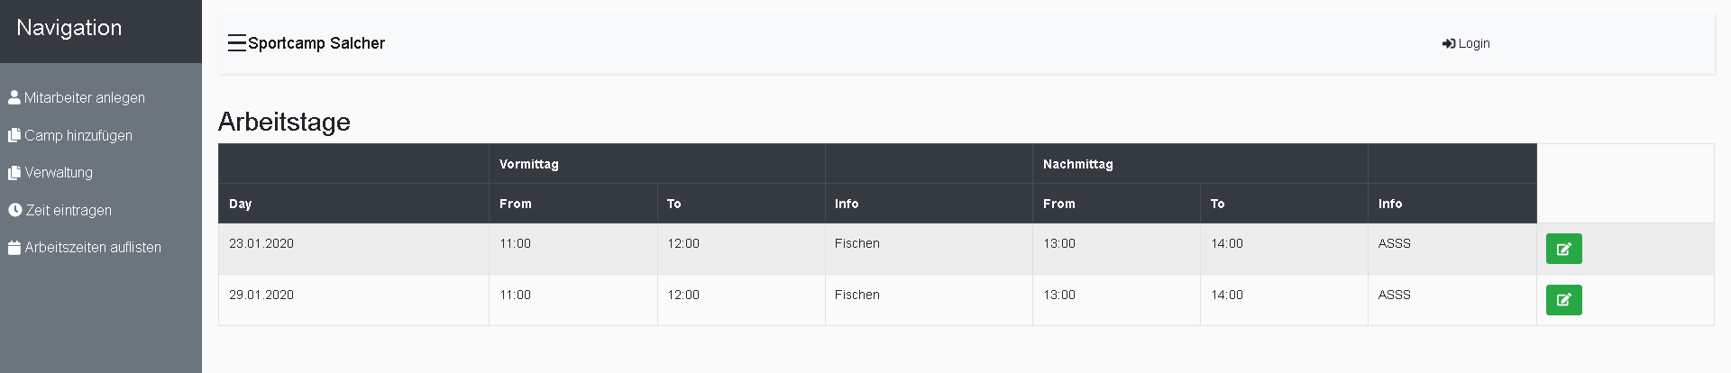
Arbeitszeiten auflisten

Slide 9
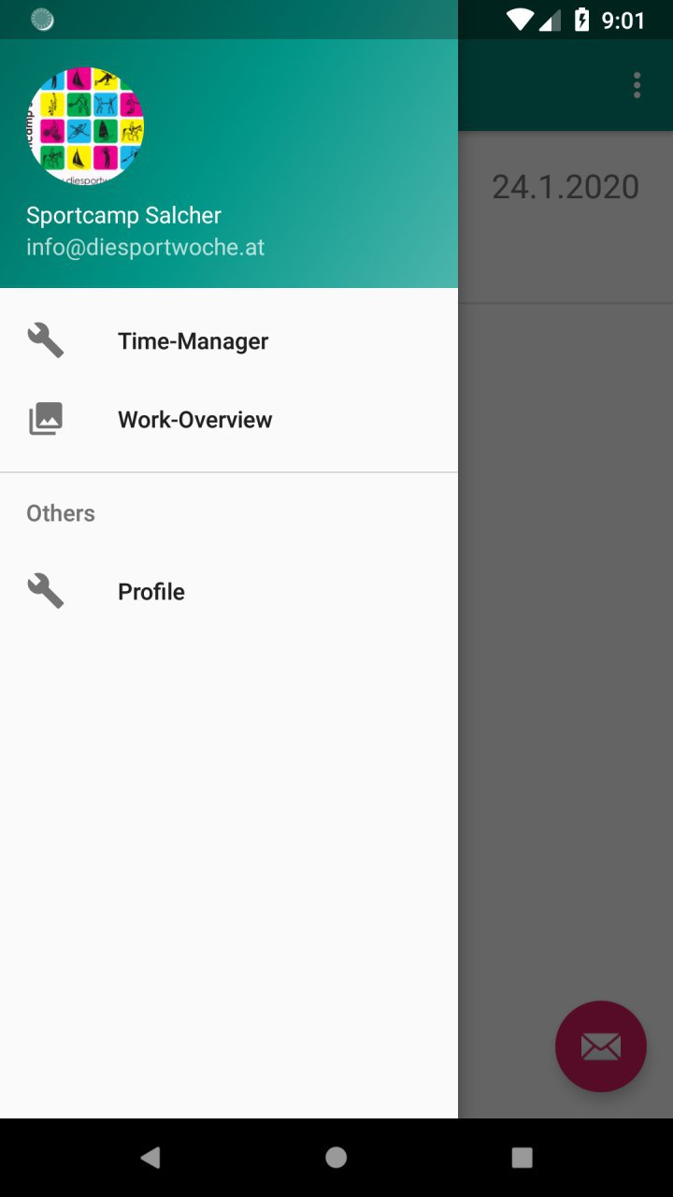
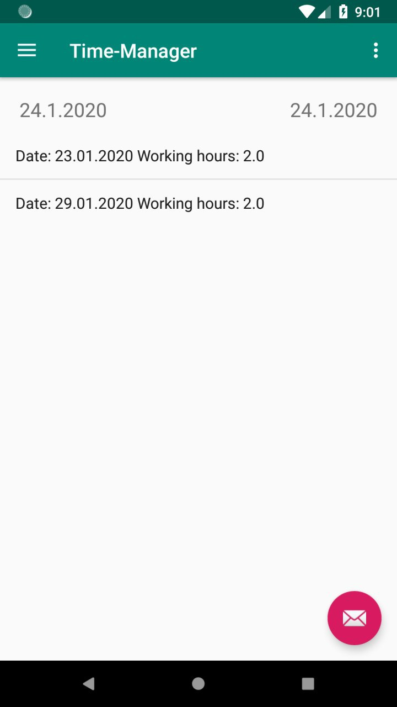
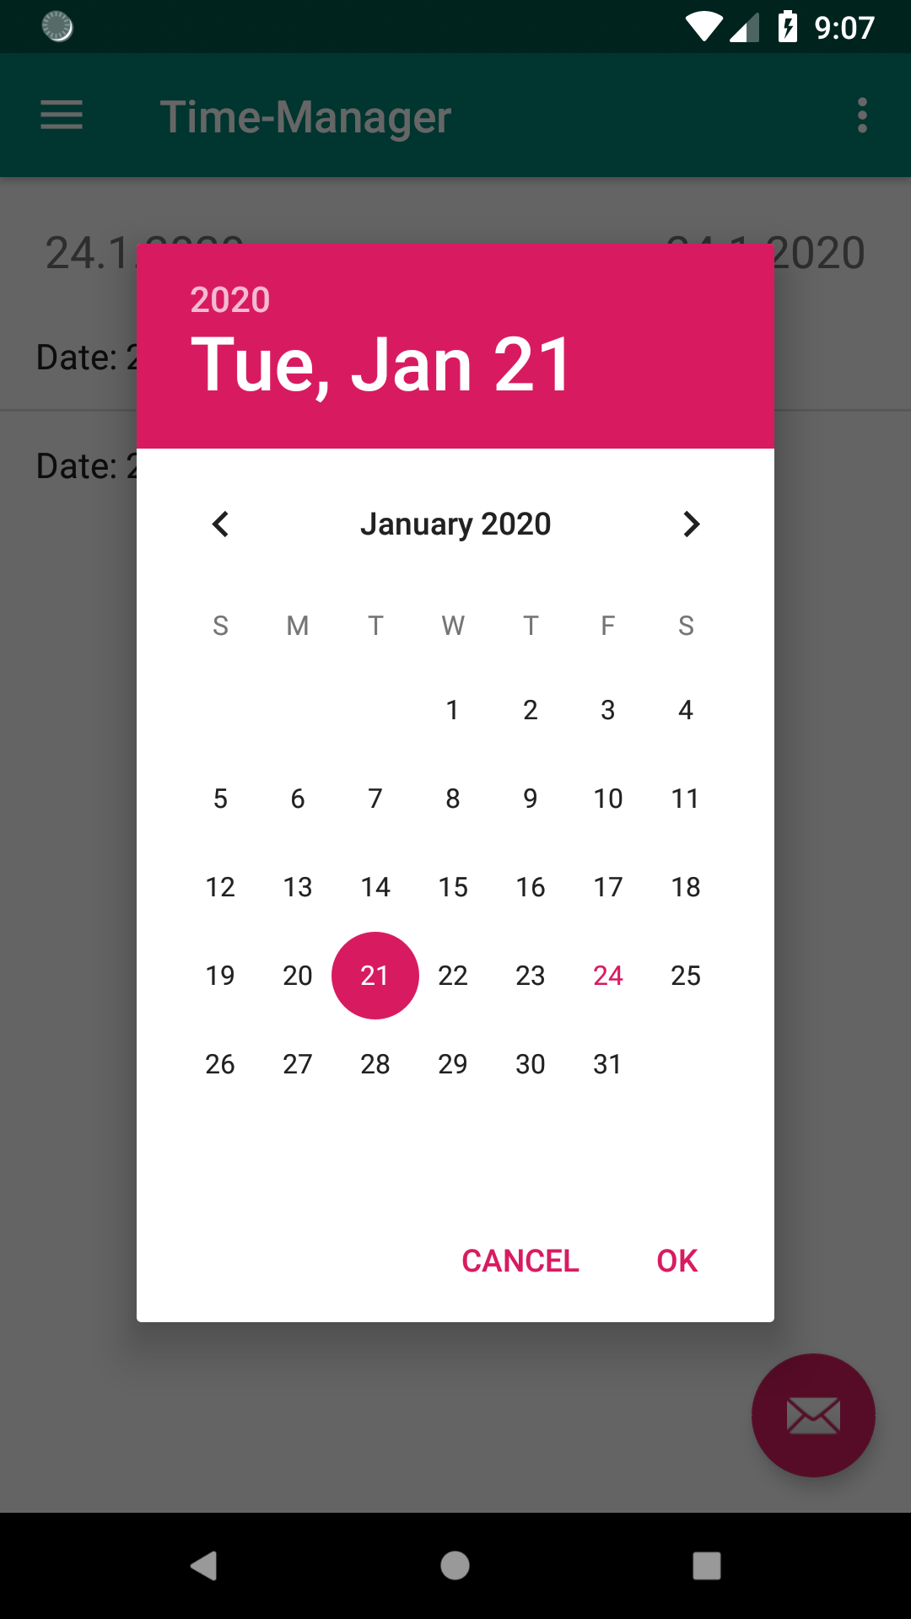
Android App

Slide 10
Geplant
Arbeitszeiten bearbeiten
Urlaubszeiten eintragen
Validierung der Arbeitszeiten durch den Campleiter
Fertigstellung der Android App

Slide 11
Danke für Eure Aufmerksamkeit

